Slide 1
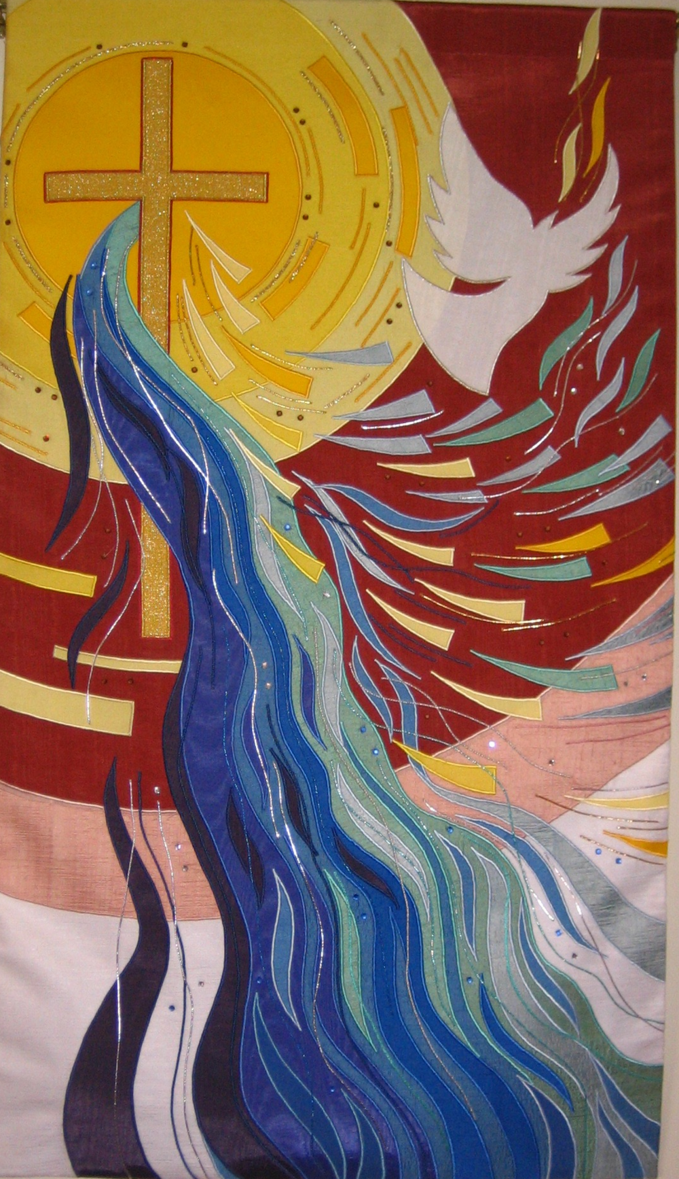
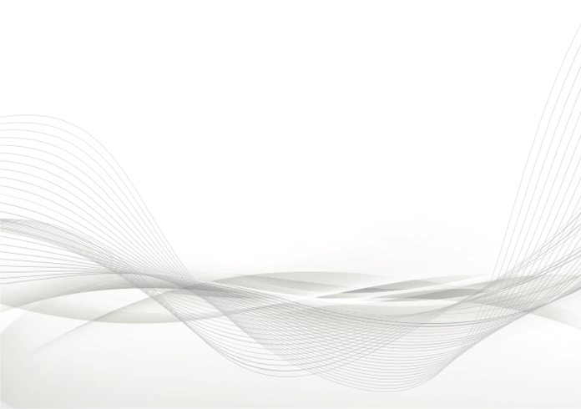
Unidos en Oración Centrante
30 septiembre 2023
http://www.ctksb.org/what-we-do

Slide 2
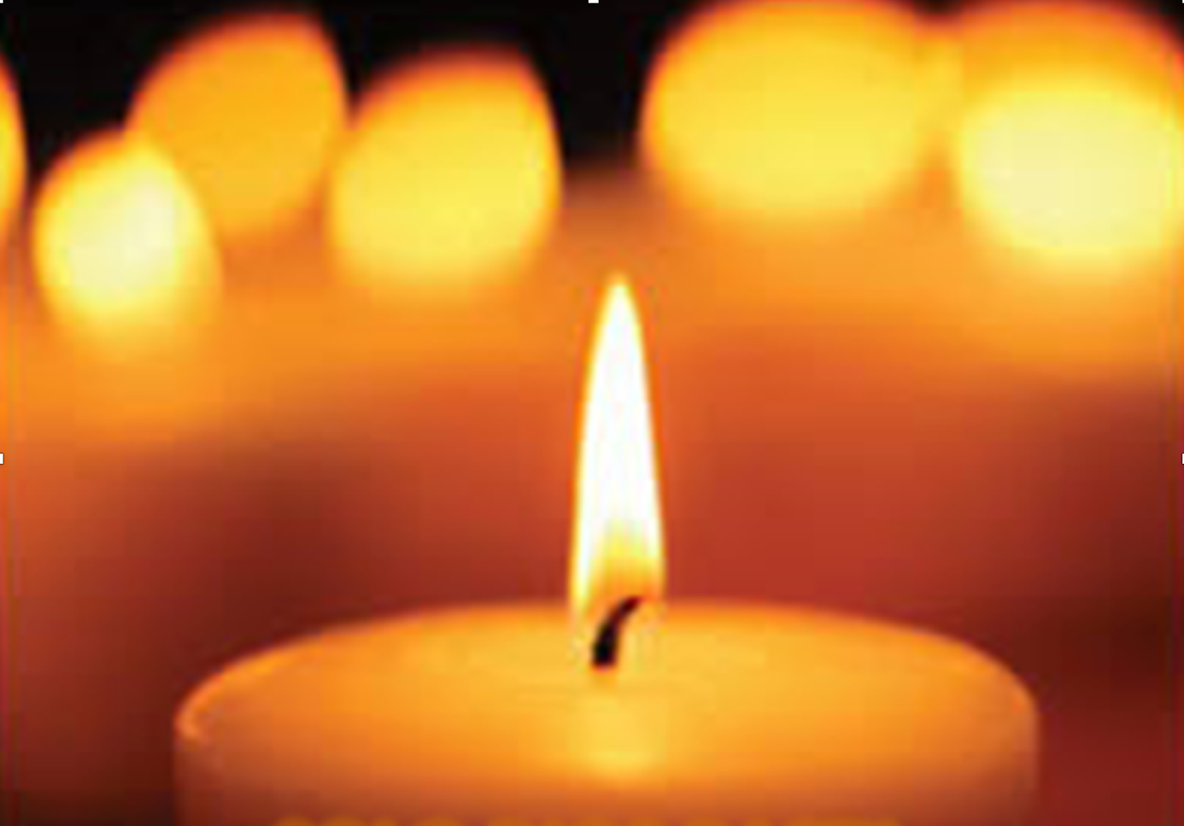
ESTAMOS EN ORACIÓN

Slide 3
Lucas 10:38-42
Jesús siguió su camino y llegó a una aldea, donde una mujer llamada Marta lo recibió en su casa. Marta tenía una hermana llamada María, la cual se sentó a los pies de Jesús para escuchar lo que él decía. Pero Marta, que estaba atareada con sus muchos quehaceres, se acercó a Jesús y le dijo: -Señor, ¿no te preocupa nada que mi hermana me deje sola con todo el trabajo? Dile que me ayude. Pero Jesús le contestó: -Marta, Marta, estás preocupada y afligida por muchas cosas, pero sólo una cosa es necesaria. María ha escogido la mejor parte, y nadie se la va a quitar
http://www.ctksb.org/what-we-do

Slide 4
Lucas
"Estando Jesus em viagem, entrou numa aldeia, onde uma mu­lher, chamada Marta, o recebeu em sua casa.Tinha ela uma irmã por nome Maria, que se assentou aos pés do Senhor para ouvi-lo falar.Marta, toda preocupada na lida da casa, veio a Jesus e disse: “Senhor, não te importas que minha irmã me deixe só a servir? Dize-lhe que me ajude”.Respondeu-lhe o Senhor: “Marta, Marta, andas muito inquieta e te preocupas com muitas coisas; no entanto, uma só coisa é necessária; Maria escolheu a boa parte, que lhe não será tirada” (Lucas 10:38-42)
http://www.ctksb.org/what-we-do

Slide 5
Lecturas diarias para la vida contemplativa. Septiembre 30
Tomas Keating
Dios es tan secreto, tan cercano, que no podemos tocarlo claramente porque estamos demasiado próximos a Él. Está más cerca que cualquier cosa que podamos imaginar. Y ésa es la comprensión que surge gradualmente al permitir que la Terapia Divina haga su labor y nos conduzca a un lugar en el que la presencia o ausencia de Dios son totalmente irrelevantes.
Más y más, Su conciencia siempre presente nos acompaña como una cuarta dimensión en nuestro mundo tridimensional. Siempre amorosa. Siempre respetuosa de nuestra libertad. Siempre dispuesta a perdonar. Siempre presente, y manifestándose cada vez más y más presente; haciéndonos evolucionar en todos los niveles hacia expresiones más nuevas y maravillosas de lo que puede ser este misterio, esta realidad más allá de nuestros pensamientos.
http://www.ctksb.org/what-we-do

Slide 6
Leituras diárias para a vida
contemplativa. Septiembre 30
Tomas Keating
Deus é tão secreto, tão próximo, que não podemos tocálo claramente, porque estamos demasiado próximos d´Ele. Está mais perto do que qualquer coisa que possamos imaginar. E esta é a compreensão que surge gradualmente ao permitir que a Terapia Divina faça seu trabalho e nos conduza a um lugar onde a presença ou ausência de Deus são completamente irrelevantes.
Cada vez mais, Sua consciência sempre presente nos acompanha como uma quarta dimensão em nosso mundo tridimensional. Sempre amorosa. Sempre respeitosa de nossa liberdade. Sempre disposta a perdoar. Sempre presente, e manifestando-se, a cada vez mais, mais e mais presente, fazendo-nos evoluir em todos os níveis até expressões mais novas e maravilhosas do que pode ser este mistério, esta realidade mais além de nossos pensamentos.
http://www.ctksb.org/what-we-do

Slide 7
Lecturas diarias para la vida contemplativa. Octubre 6,
En las relaciones humanas, a medida que el amor se hace más profundo, llega un momento en el que los dos amigos se comunican sus sentimientos sin palabras… Esta relación amorosa indica el tipo de silencio interior que se va desarrollando en la oración contemplativa. La conciencia de la presencia de Dios reemplaza a la conciencia de nuestra propia presencia y a nuestra inveterada costumbre de reflexionar acerca de nosotros mismos. La experiencia de la presencia de Dios nos libra de hacer de nosotros o de nuestra relación con Dios el centro del universo.
El lenguaje de los místicos no debe ser interpretado literalmente cuando hablan del vacío. Jesús practicó el vaciarse cuando se volvió un ser humano y se vació de sus prerrogativas y de las consecuencias naturales de su dignidad divina. El vacío no significa literalmente un vacío, sino vaciarse del apego a nuestra propia actividad. Nuestras reflexiones y actos de voluntad son una necesaria preparación para familiarizarnos con Cristo, pero deben ser trascendidos si Cristo ha de compartir con nosotros su oración más personal al Padre, que se caracteriza por la entrega total.
http://www.ctksb.org/what-we-do

Slide 8
Leituras diárias para a vida contemplativa.
Octobre 6
Nas relações humanas, à medida que o amor se torna mais profundo, chega um momento em que os dois amigos comunicam seus sentimentos sem palavras... Esta relação amorosa indica o tipo de silêncio interior que vai se desenvolvendo na oração contemplativa. A consciência da presença de Deus substitui a consciência de nossa própria presença e o nosso inveterado costume e refletir acerca de nós mesmos. A experiência da presença de Deus nos liberta de fazer de nós mesmos ou de nossa relação com Deus o centro do universo.
A linguagem dos místicos não deve ser interpretada literalmente quando
falam do vazio. Jesus praticou o esvaziar-se quando se tornou um ser humano e se esvaziou de suas prerrogativas e das consequências naturais de sua dignidade divina. O vazio não significa literalmente um vazio, mas esvaziar- se do apego à nossa própria atividade. Nossas reflexões e atos de vontade são uma preparação necessária para nos familiarizarmos com Cristo, mas devemos ir além delas se Cristo há de compartilhar conosco a sua oração mais pessoal ao Pai, que se caracteriza pela entrega total.
http://www.ctksb.org/what-we-do

Slide 9
Lecturas diarias para la vida contemplativa. Octubre 10
Tomas Keating
La oración contemplativa profundiza el proceso de la escucha, y lo hace por medio de dos experiencias. Una es la afirmación de nuestro ser en el nivel más profundo, que llega a nosotros gracias a la paz y los consuelos espirituales, y nos permite confiar a Dios toda nuestra historia. No es que ya Dios no la conozca; sólo nos está permitiendo participar del secreto. Sin confianza en Dios no podemos reconocer el lado sombrío de nuestra personalidad, nuestras motivaciones contradictorias y nuestro egoísmo.
La oración profunda aumenta nuestra confianza en Dios, de modo que podamos admitir cualquier cosa y no sentirnos destruidos por ello. Sin esa confianza mantendremos nuestros mecanismos de defensa. Tratamos de escondernos de la luz de esa comprensión. Como Adán y Eva, nos escondemos en la espesura. Por otra parte, al enfrentar nuestro lado oscuro somos liberados de él. Cuando lo aceptamos, Dios nos lo quita. El proceso de la oración contemplativa es una forma de dejar salir lo que está en el inconsciente.
http://www.ctksb.org/what-we-do

Slide 10
Leituras diárias para a vida
contemplativa. Octobre 10
Tomas Keating
A oração contemplativa aprofunda o processo da escuta, e o faz por meio de duas experiências. Uma delas é a afirmação de nosso ser no nível mais profundo, que chega até nós graças à paz e às consolações espirituais, e nos permite confiar a Deus toda a nossa história. Não é que Deus ainda não a conheça; apenas nos está permitindo participar do segredo. Sem confiança em Deus não podemos reconhecer o lado sombrio de nossa personalidade, nossas motivações contraditórias e nosso egoísmo.
A oração profunda aumenta nossa confiança em Deus, de modo que possamos admitir qualquer coisa e não nos sentirmos destruídos por isso. Sem essa confiança, iremos manter nossos mecanismos de defesa. Tratamos de nos esconder da luz dessa compreensão. Como Adão e Eva, nós nos escondemos no meio do bosque fechado. Por outro lado, ao enfrentar nosso lado obscuro, somos libertados dele. Quando o aceitamos, Deus o tira de nós. O processo da oração contemplativa é uma forma de deixar sair aquilo que está no inconsciente.
http://www.ctksb.org/what-we-do

